Slide 1
Емкостные и тензорезистивные акселерометры как датчики для МЭМС. Демпферы. Примеры реализации МЭМС с акселерометрами различных компаний.
Выполнил:
Студент гр. 21414
Шарлаев Андрей

Slide 2
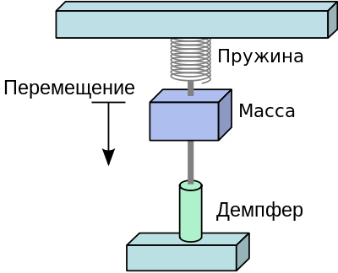
Акселерометр

Slide 3
Виды акселерометров
Емкостной
Тензорезистивный(Пьезорезистивный)
Пьезоэлектрический
Акселерометр с эффектом Холла
Магниторезистивный
Акселерометр термопередачи

Slide 4
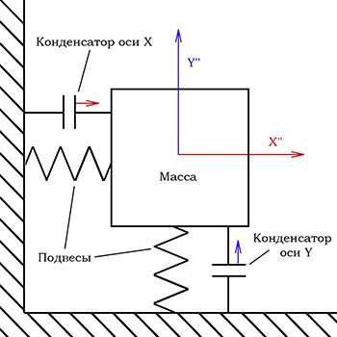
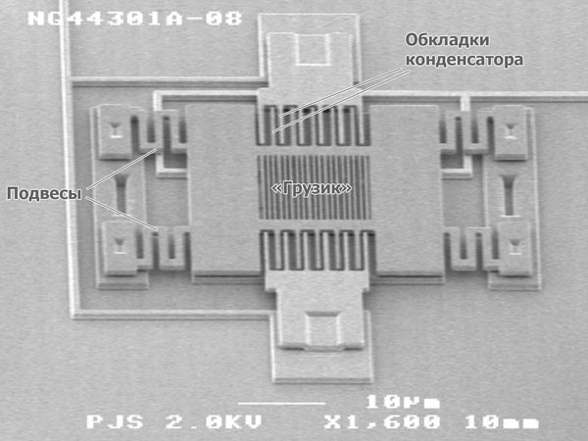
Емкостной акселерометр

Slide 5
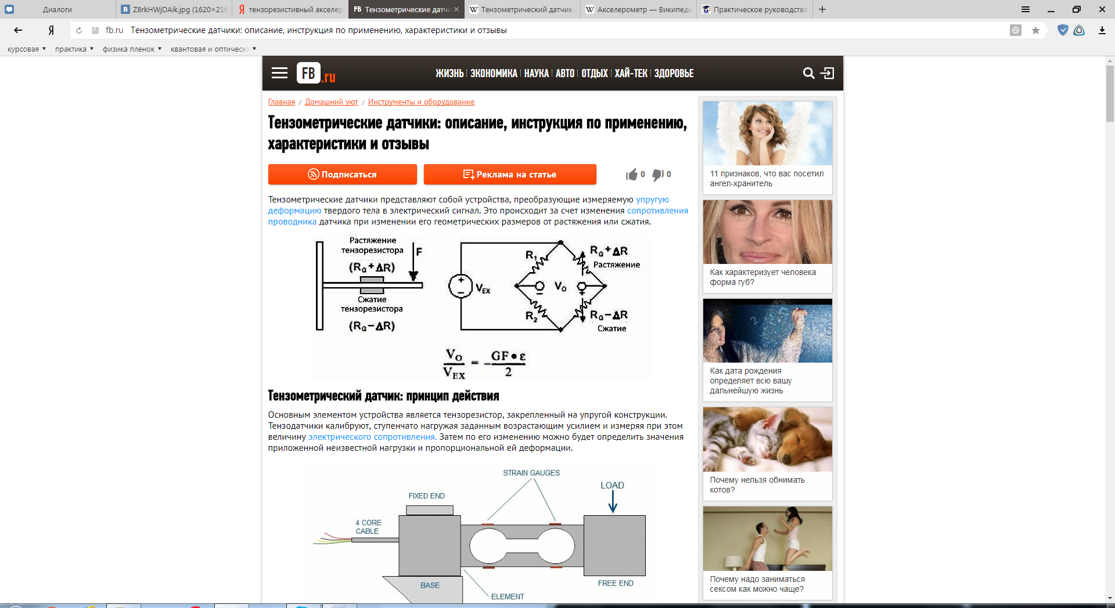
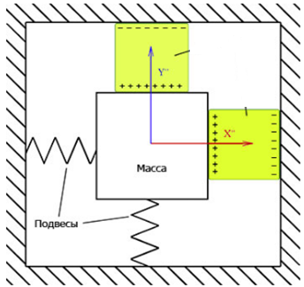
Тензорезистивный акселерометр

Slide 6
Демпферы
Виды демпферов:
Воздушный;
Жидкостный;
Магнитоиндукционные;

Slide 7
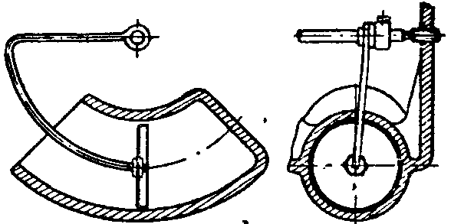
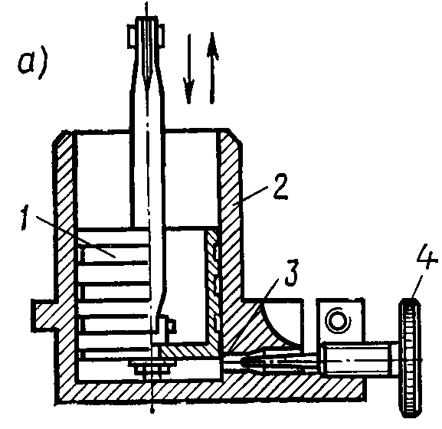
Воздушный демпфер

Slide 8
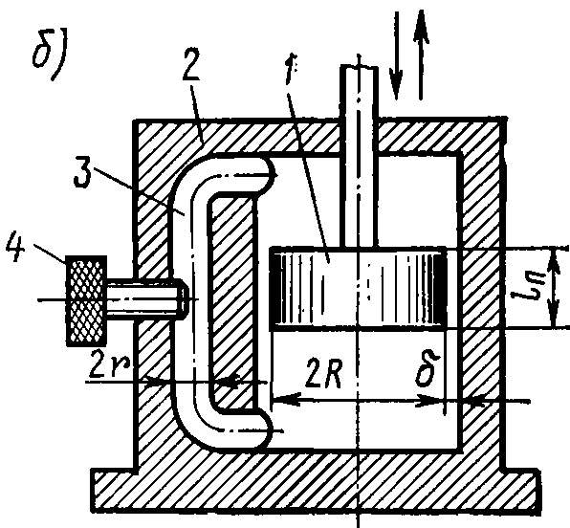
Жидкостный демпфер

Slide 9
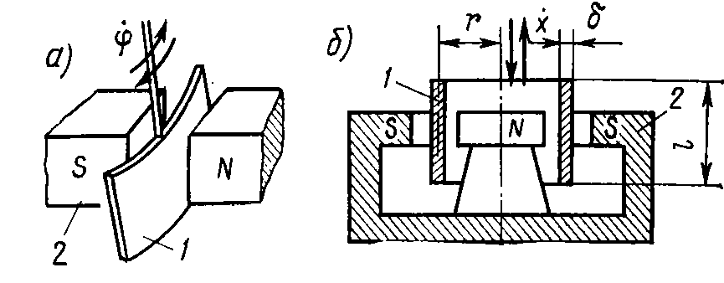
Магнитоиндукционный демпфер

Slide 10
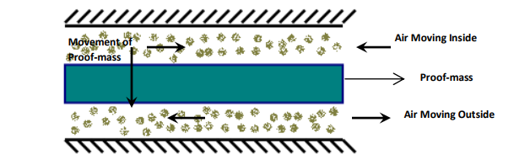
Демпферы в МЭМС

Slide 11
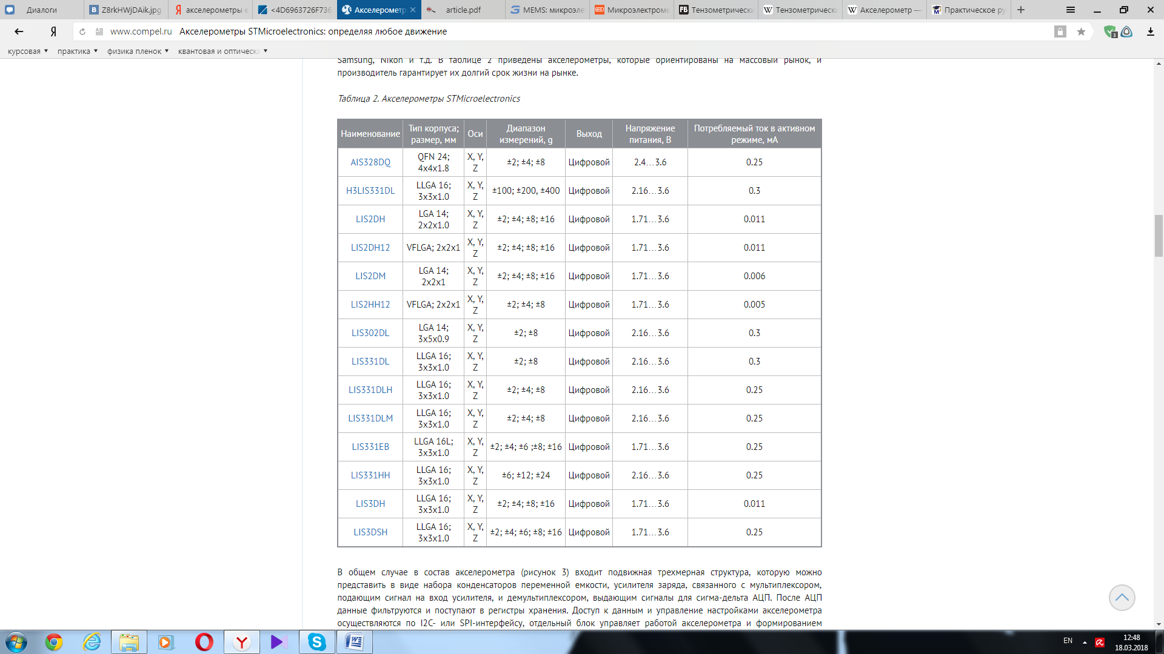
STMicroelecronics

Slide 12
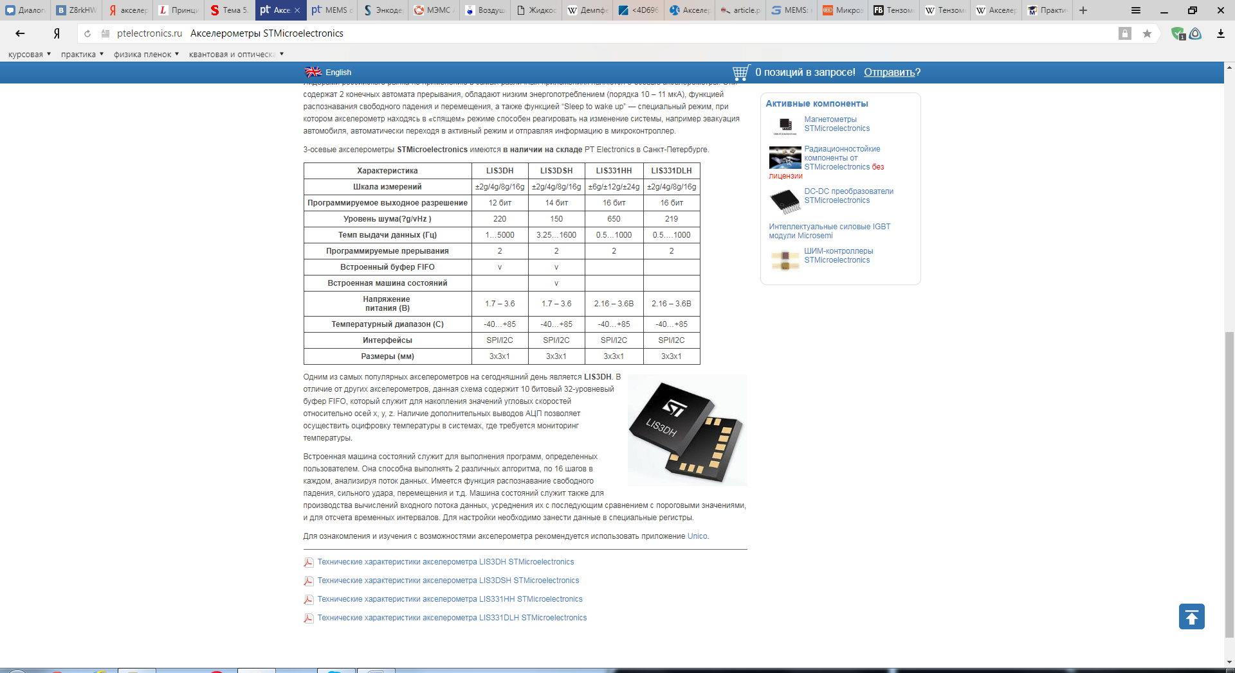
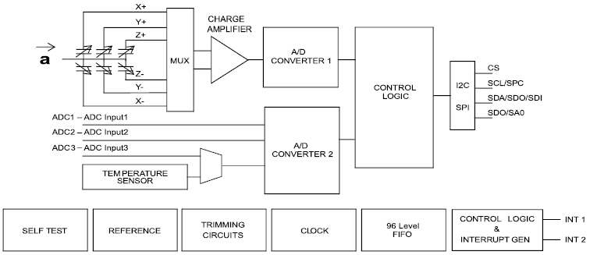
LIS3DH

Slide 13
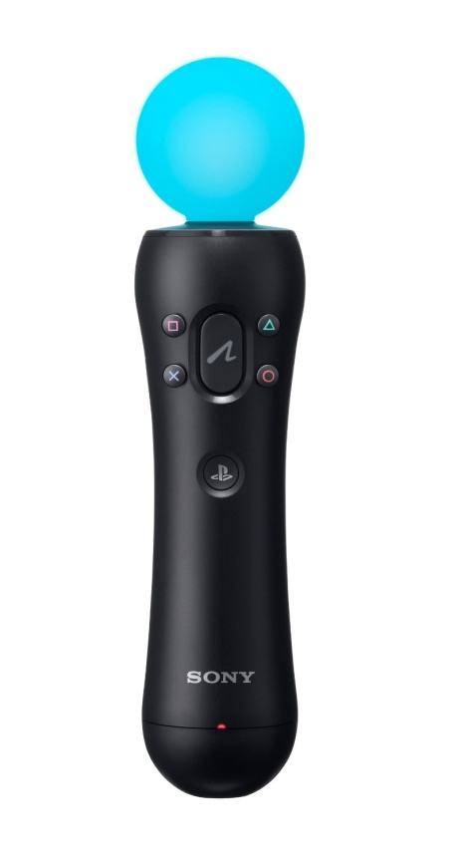
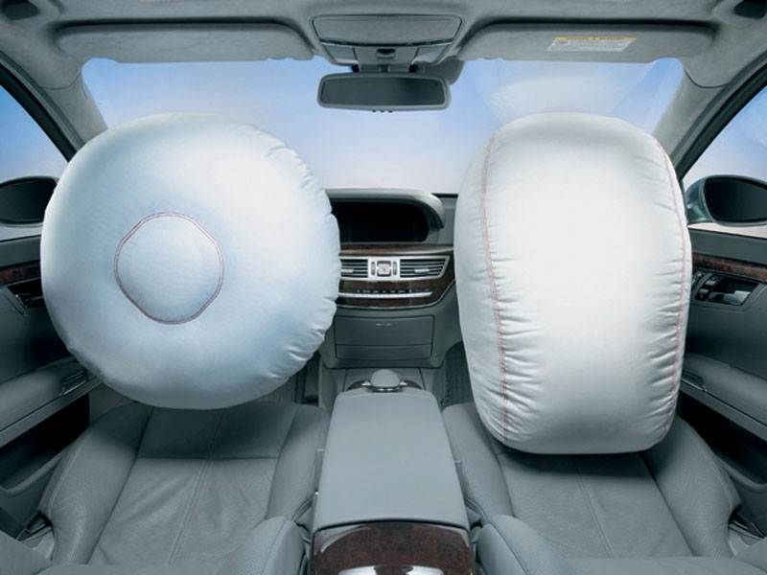


Применение акселерометров

Slide 14
Список литературы:
Акселерометры. Интернет-ресурс: https://studfiles.net/preview/6163892/page:2/ дата обращения:17.03.2018
Успокоители (демпферы) – Студопедия. Интернет-ресурс:https://studopedia.ru/16_89596_tema--uspokoiteli-dempferi.html дата обращения:18.03.2018
Акселерометры STMicroelectronics. Интернет-ресурс:https://ptelectronics.ru/product/akselerometryi-stmicroelectronics/ дата обращения:17.03.2018
MEMS: микроэлектромеханические системы, часть 1. Интернет-ресурс:https://3dnews.ru/600098 дата обращения:18.03.2018
Микроэлектромеханические системы (MEMS). Часть 1: акселерометры, гироскопы и другие сенсоры. Интернет-ресурс:http://pcnews.ru/articles/mikroelektromehaniceskie%20sistemy%20mems%20cast%201%20akselerometry%20giroskopy%20i%20drugie%20sensory-529813.html дата обращения:17.03.2018
Тензометрические датчики: описание, инструкция по применению, характеристики и отзывы. Интернет-ресурс:http://fb.ru/article/235654/tenzometricheskie-datchiki-opisanie-instruktsiya-po-primeneniyu-harakteristiki-i-otzyivyihttp://fb.ru/article/235654/tenzometricheskie-datchiki-opisanie-instruktsiya-po-primeneniyu-harakteristiki-i-otzyivyi дата обращения:18.03.2018
Акселерометр. Материал из Википедии — свободной энциклопедии. Интернет-ресурс:https://ru.wikipedia.org/wiki/Акселерометр дата обращения:17.03.2018
Практическое руководство по акселерометрам. Интернет-ресурс:http://masters.donntu.org/2009/eltf/kiseliov/library/translate.htm дата обращения:17.03.2018

